Slide 1
Викторина «ЗОЖ»
Презентацию подготовила и пролвела учитель-дефектолог Рябова Н.С.

Slide 2
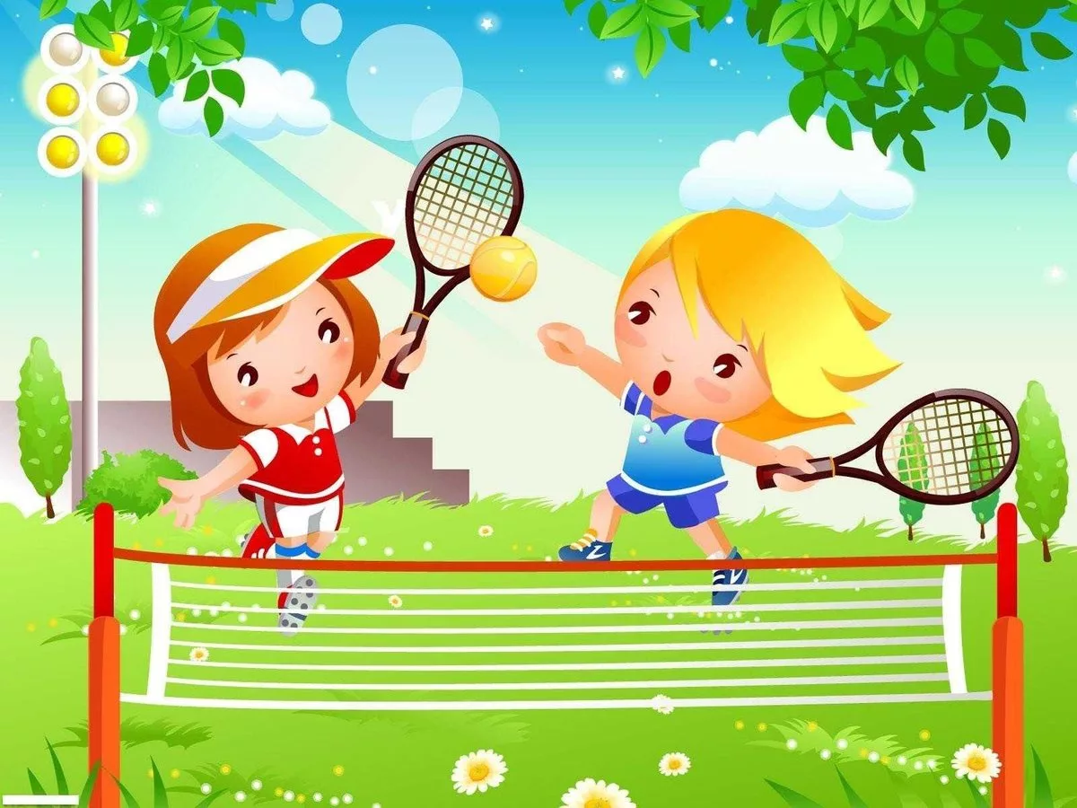
1. Выберите летние виды спорта
А) Катание на лыжах, катание на коньках, конный спорт.
Б) Волейбол, водное поло, бадминтон.
В) Гимнастика, хоккей, футбол.
Г) Баскетбол, шахматы, фигурное катание.
Ответ: волейбол, водное поло, бадминтон.

Slide 3
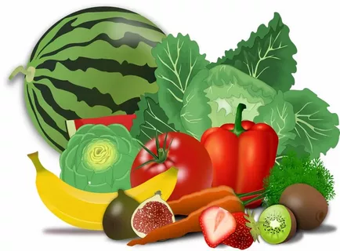
2. Выберите набор полезных продуктов
А) Чипсы, газировка, сухарики
Б) Мороженое, торт, конфеты.
В) Мармелад, жевательная резинка, карамельки.
Г) Яблоко, огурец, морковь, капуста.
Ответ: яблоко, огурец, морковь, капуста.

Slide 4
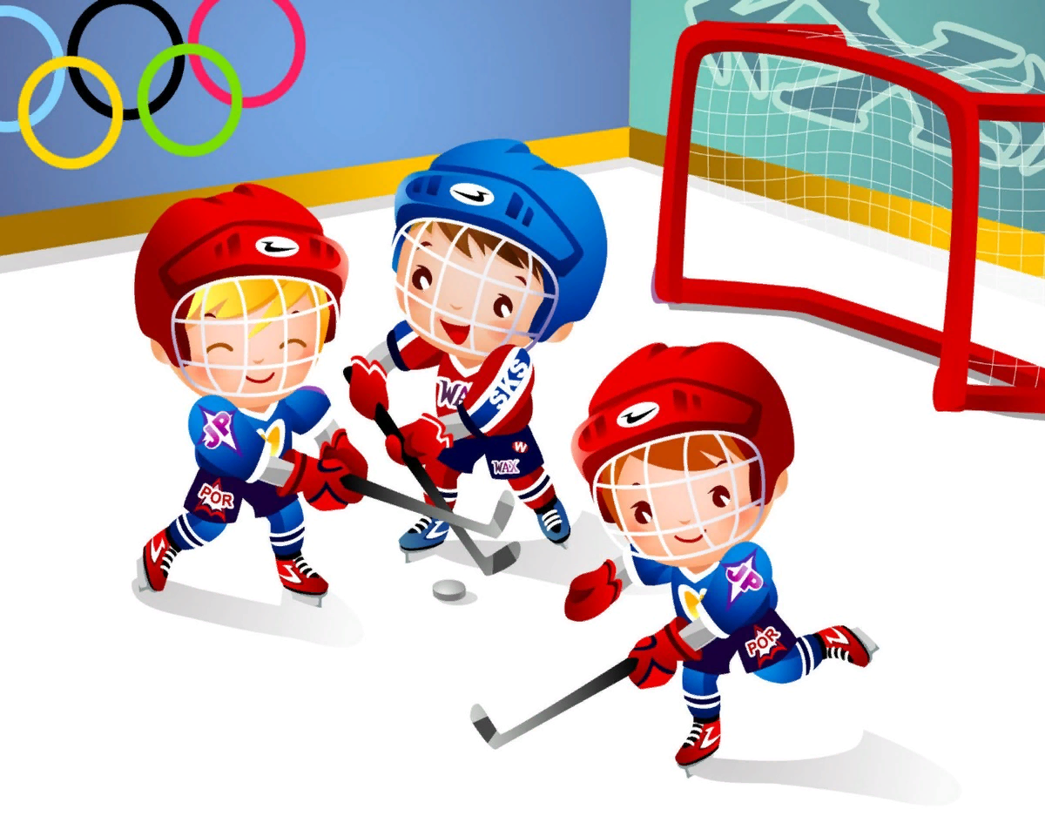
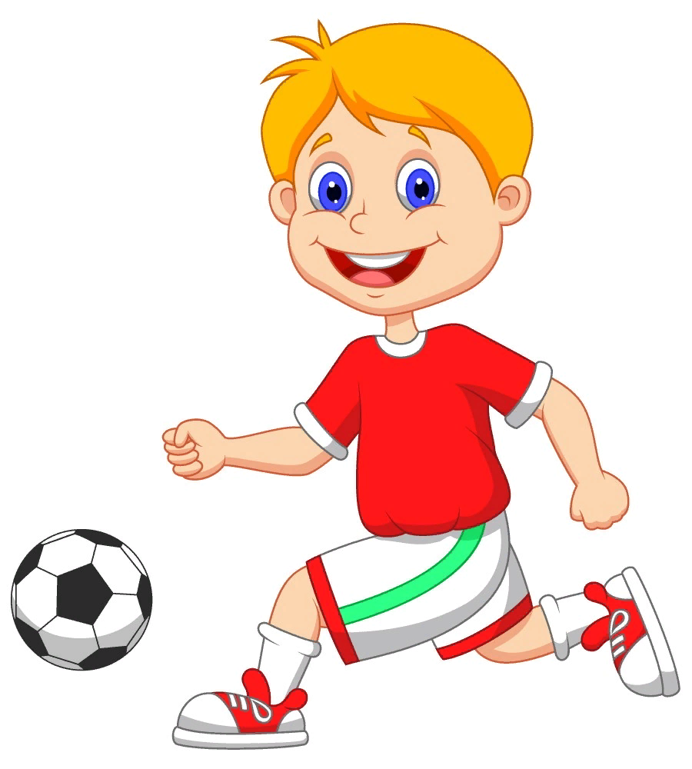
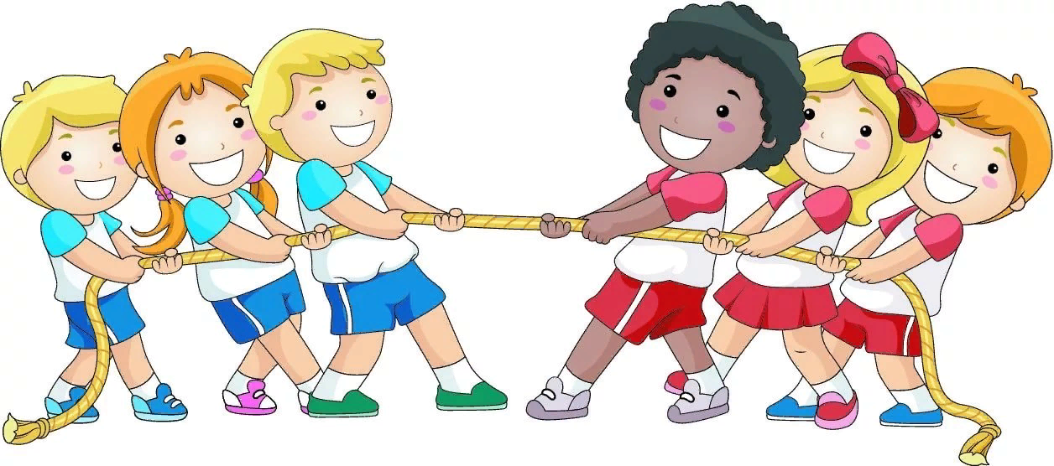
3. Узнай вид спорта по картинке
Футбол
Хоккей
Перетягивание каната

Slide 5
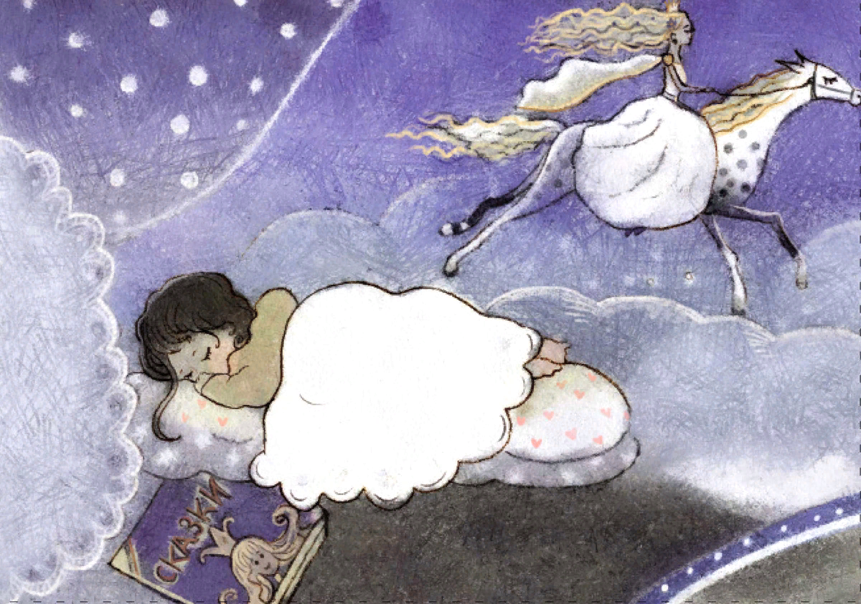
4. Достаточно ли ребёнку 4 часа сна?
А) Нет, нужно меньше.
Б) Нет, нужно больше.
В) Достаточно.
Ответ: нет, нужно больше.

Slide 6
5. Назовите продукты, содержащие витамин С
А) Шиповник, апельсин, лимон.
Б) Яблоко, арбуз, дыня.
В) Огурец, ананас, морковь.
Ответ: шиповник, апельсин, лимон.

Slide 7
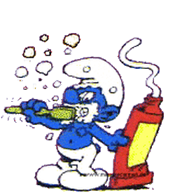
6. Сколько раз в день нужно чистить зубы?
А) 4 раза в день.
Б) Когда захочется.
В) Каждые 2 часа.
Г) Утром и вечером.
Ответ: утром и вечером.

Slide 8
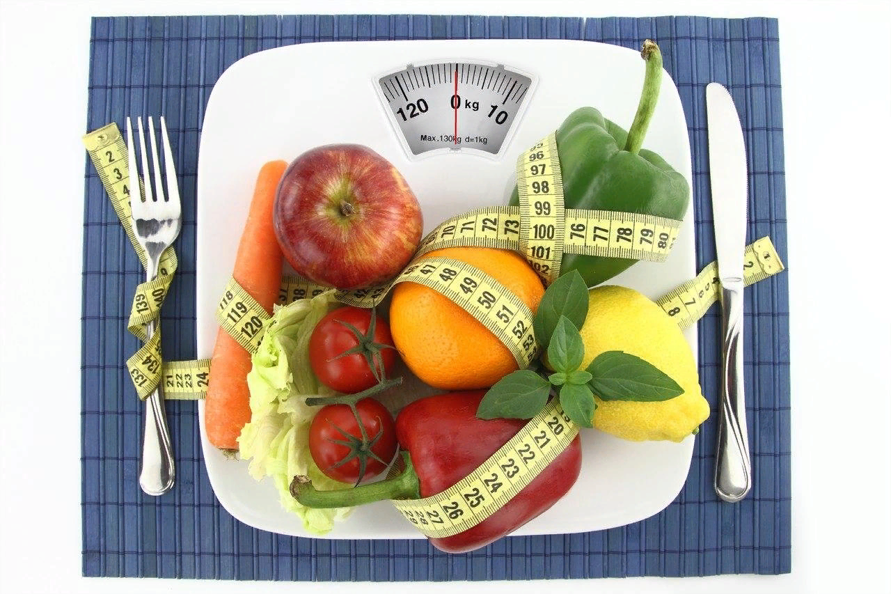
7. В каких единицах измеряется энергетическая ценность пищи?
А) В метрах.
Б) В литрах.
В) В калориях.
Г) В тоннах.
Ответ: в калориях.

Slide 9
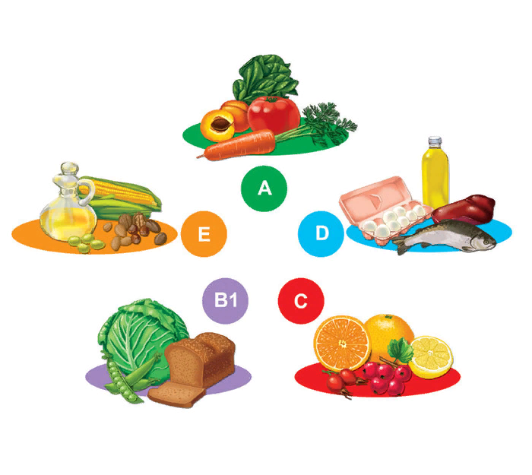
8. Какой витамин называют «витамином роста»?
А) Витамин А.
Б) Витамин В.
В) Витамин С.
Г) Витамин D.
Ответ: витамин А.

Slide 10
9. К какому врачу нужно идти, если болят зубы?
А) К диетологу.
Б) К стоматологу.
В) К логопеду.
Г) К ортопеду.
Ответ: к стоматологу.

Slide 11
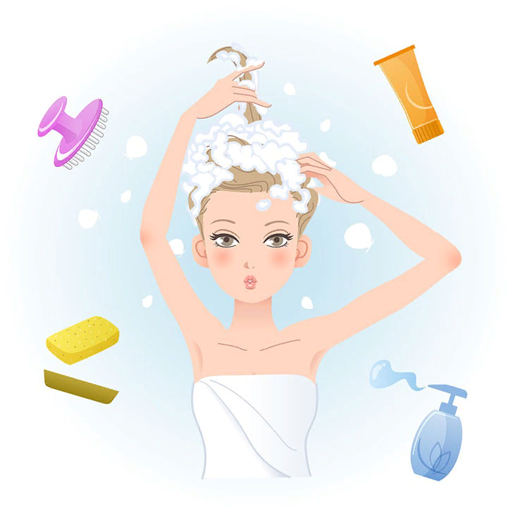
10. Как часто нужно мыть голову?
А) Каждый день.
Б) Раз в три дня.
В) Раз в неделю.
Г) По мере загрязнения.
Ответ: по мере загрязнения. НО! Не реже, чем раз в 10 дней.

